Slide 1
পৌরনীতি ও সুশাসন প্রথম পত্র
বেগম ফেরদৌসী
সহকারী অধ্যাপক সোমপাড়া কলেজ

Slide 2
শিক্ষক পরিচিতি বেগম ফেরদৌসী সহকারী অধ্যাপক সোমপাড়া কলেজ

Slide 3
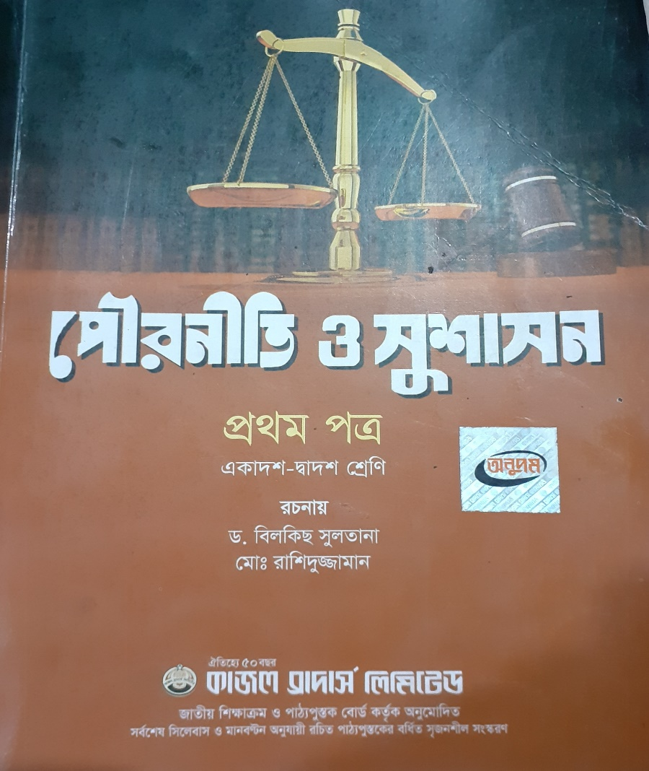
বই তালিকাঃ
নিম্নের যে কোন একটি অথবা একাধিক বইকে অনুসরণ করতে পার তোমরাঃ

Slide 4
প্রথম অধ্যায় পৌরনীতি ও সুশাসন পরিচিতি
আলোচনার বিষয়বস্তুঃ
পৌরনীতির মৌলিক ধারণা
পৌরনীতির সংজ্ঞা

Slide 5
পৌরনীতির মৌলিক ধারণা
পৌরনীতি নাগরিকতাবিষয়ক সামাজিক বিজ্ঞান।এটি সামাজিক বিজ্ঞানের একটি শাখা ।প্রাচীন গ্রিসের নগররাষ্ট্রের ধারনা থেকে পৌরনীতির ধারণার সুত্রপাত ঘটে। প্রাচীন গ্রিসে যারা নগররাষ্ট্রে বসবাস করতো তারাই নাগরিক হিসেবে বিবেচিত হত।
ইংরেজি Civics শব্দের বাংলা প্রতিশব্দ পৌরনীতি । শব্দটি দুটি ল্যাটিন শব্দ Civis ও Civitas থেকে এসেছে। এই শব্দ দুটির অর্থ হলো যথাক্রমে ‘নাগরিক’ ও ‘নগররাষ্ট্র’ । সুতরাং নগররাষ্ট্রে বসবাসরত নাগরিকরাই পৌরনীতির মূলকেন্দ্র এবং তাদের আচার-আচরন ও রাজনৈতিক কার্যাবলী বিশ্লেষণ হলো পৌরনীতির মূল আলোচ্য বিষয়।
প্রাচীন গ্রিসের নগররাষ্ট্রে নাগরিকরা প্রত্যক্ষভাবে শাসনকাজে অংশগ্রহণ করত। কিন্তু বর্তমানে রাষ্ট্রের ধারনায় পরিবর্তন এসেছে এবং আধুনিক জাতিরাষ্ট্রের ধারনা প্রতিষ্ঠিত হয়েছে। গ্রিসের নগররাষ্ট্রে প্রত্যক্ষভাবে শাসনকাজে অংশগ্রহণকারীরাই কেবল নাগরিকের মর্যাদা পেত। কিন্তু বর্তমানে রাষ্ট্রে বসবাসকারী সবাই নাগরিকের মর্যাদা পায়।

Slide 6
পৌরনীতির সংজ্ঞা
আধুনিক রাষ্ট্রের নাগরিকদের আচার- আচরণ, কার্যাবলি , বিভিন্ন সামাজিক ও রাজনৈতিক প্রতিষ্ঠান সম্পর্কিত সব বিষয় নিয়ে যে শাস্ত্র আলোচনা করে তাই পৌরনীতি।পৌরনীতির সংজ্ঞা বিশ্লেষণ করতে গিয়ে বিভিন্ন রাষ্ট্রবিজ্ঞানী বিভিন্ন সংজ্ঞা প্রদান করেছেন । তার মধ্যে উল্লেখযোগ্য কিছু সংজ্ঞা নিম্নে দেয়া হলো
প্রফেসর ই এম হোয়াইট বলেন, “ নাগরিকতার সাথে জড়িত সব প্রশ্ন নিয়ে যে শাস্ত্র আলোচনা করে তাকে পৌরনীতি বলে ।”
ই এম হোয়াইট তাঁর গ্রন্থে আরও বলেন, “পৌরনীতি হলো জ্ঞানের সেই শাখা যা নাগরিকতার অতীত, বর্তমান ও ভবিষ্যৎ এবং স্থানীয় , জাতীয় ও মানবতার সাথে জড়িত সব বিষয় নিয়ে আলোচনা করে ।”
এফ আই গ্লাউড বলেন, “যেসব প্রতিষ্ঠান , অভ্যাস, কার্যাবলী ও চেতনার দ্বারা মানুষ রাষ্ট্রীয় বা রাজনৈতিক সমাজের প্রতি দায়িত্ব ও কর্তব্য পালন এবং অধিকার ভোগ করতে পারে, তার অধ্যয়নই হচ্ছে পৌরনীতি ।”

Slide 7
পৌরনীতির সংজ্ঞা
উপরে আলোচিত সংজ্ঞাগুলো ব্যাখ্যা করলে দাঁড়ায় যে, নাগরিকের যাবতীয় কার্যাবলী বিশ্লেষণ করা হল পৌরনীতির আলোচ্য বিষয়। এ ক্ষেত্রে নাগরিক জীবনের সব রীতিনীতি, আচার- আচরণ স্থানীয়, জাতীয় ও আন্তর্জাতিক বিষয়াবলী, অতীত, বর্তমান ও ভবিষ্যৎ কার্যাবলী বিশ্লেষণ করা হয়। আর সামাজিক জীব হিসেবে নাগরিকের উপর অর্পিত সব দায়িত্ব- কর্তব্য , অধিকার , মানবতা ও মানবাধিকার ইত্যাদি বিষয় সমন্বয়ের মাধ্যমে আদর্শ সমাজ গঠনে প্রচেষ্টা চালানো হয়।
অবশেষে বলা যায় পৌরনীতি হলো সামাজিক বিজ্ঞানের সেই শাখা, যা নাগরিক ও নাগরিকতার সাথে জড়িত সকল বিষয় নিয়ে আলোচনা ও পর্যালোচনা করে।

Slide 8
ধন্যবাদ

